Slide 1



杂种优势的利用
《农业生物技术》
主讲人：方鑫佳
Notes:
更多模板亮亮图文旗舰店：https://liangliangtuwen.tmall.com

Slide 2

01.杂种优势的特点
目
录
02.杂交种的类别
03.利用杂种优势的基本条件
04.杂交种种子的生产
05.杂交制种技术

Slide 3


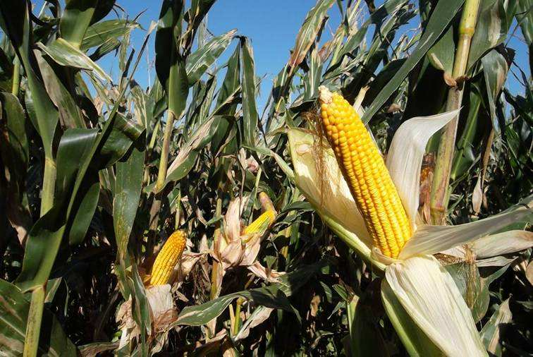
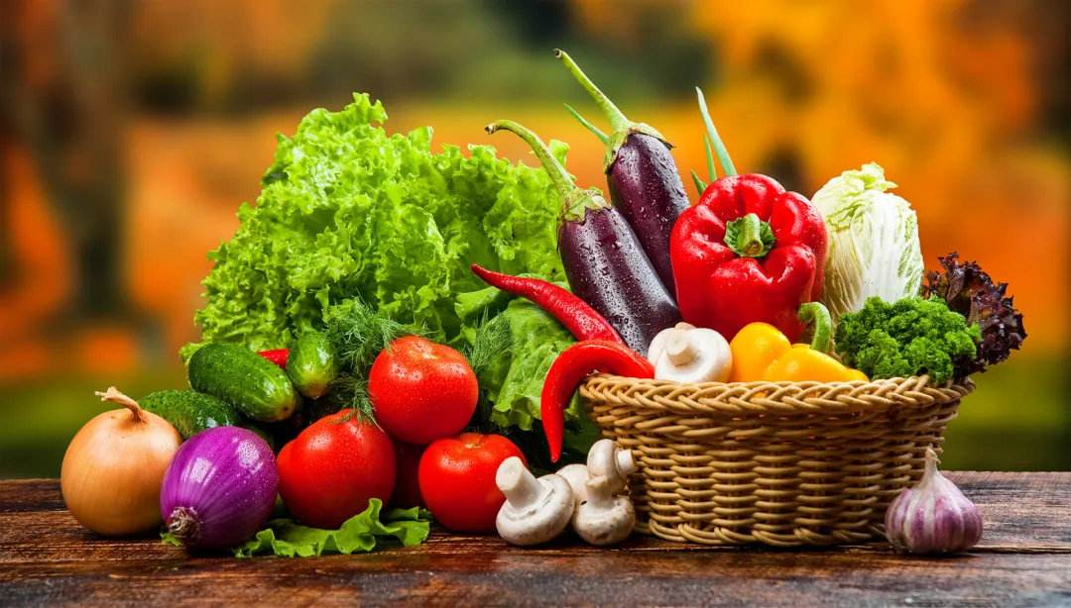
杂种优势：是指由两个或两个以上遗传性不同的亲本杂交所产生的杂种一代，在生长势、生长量、生活力、结实性、发育速度以及对不良环境的抗性等方面，优于其亲本的现象。

Slide 4
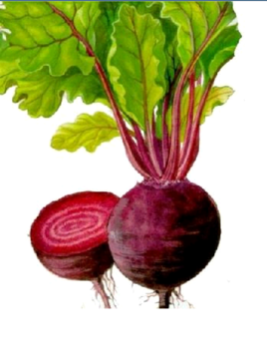
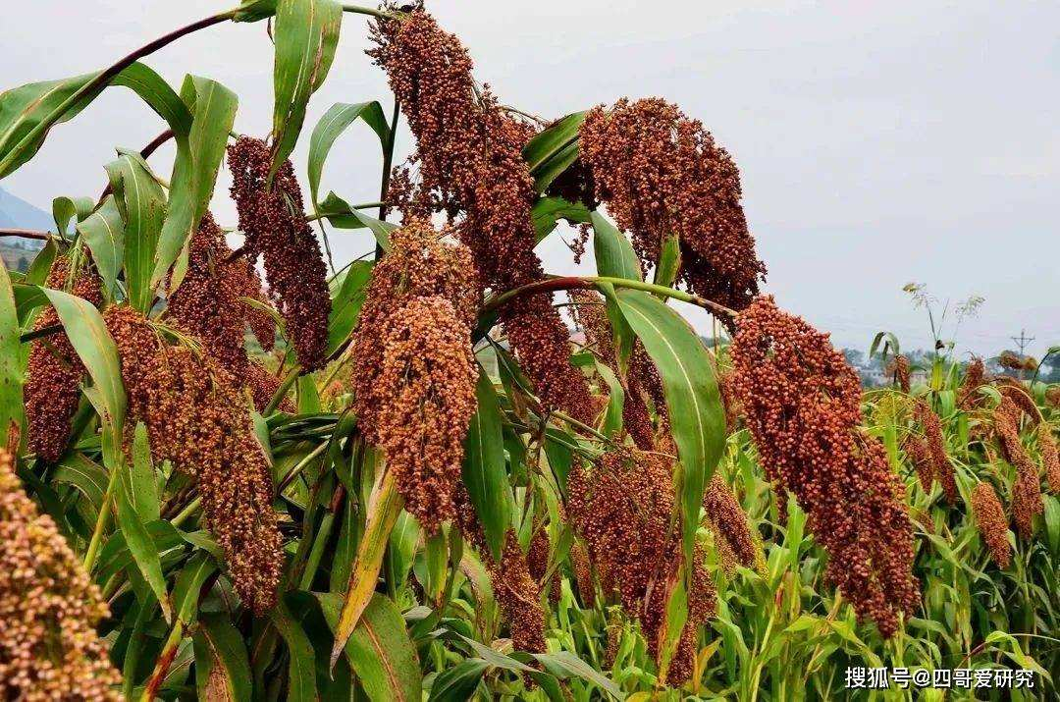
一、杂种优势的特点
（一）杂种优势具有普遍性和复杂多样性
如甜菜三倍体杂交种，块根的优势很大，但生殖能力退化；杂交高粱的产量性状优势很大，但品质性状却表现劣势。
甜菜的块根
高粱果实
Notes:
更多模板亮亮图文旗舰店：https://liangliangtuwen.tmall.com

Slide 5
（二）杂种优势的大小与亲本遗传差异和纯度有关
杂种优势常因植物的种类、繁殖方式、杂交组合方式、具体性状以及栽培条件等不同而异。
（1）异花授粉植物要比常异花授粉植物、自花授粉植物的优势表现突出；
（2）在一定范围内，亲缘关系远、遗传差异大、特殊配合力高的亲本配制的杂交组合，要比由亲缘关系近、遗传差异小、特殊配合力小的亲本配制的杂交组合优势大；
（3）异花授粉植物中，自交系间杂种的优势要比品种间杂种或自交系与品种间杂种优势大。
（4）同一杂交组合在适宜的栽培条件下种植要比不适宜的栽培条件下种植优势大。

Slide 6
一、杂种优势的特点
（三）F₂及以后世代杂种优势衰退
F₁群体基因型的高度杂合性和表型的整齐一致性是构成杂种优势的基本条件。F₂由于基因的分离，产生多种基因型的个体，个体间性状发生分离，使F₂群体的整齐度和优势明显下降。生产上一般只利用杂种一代。
Notes:
更多模板亮亮图文旗舰店：https://liangliangtuwen.tmall.com

Slide 7

二、杂交种的类别
（一）品种间杂交种
对于雌雄异花或雌雄同花但去雄方便的植物，可采用品种间杂交的方式。
特点：育种程序简单，但由于品种间没有严格自交的过程，品种内株间的遗传基础不完全一致，杂种F₁表现不太整齐，优势也相对低于自交系间杂交种。
单击
添加
标题
单击添 加标题
单添加标题
单击
添加
标题

Slide 8
二、杂交种的类别
（二）自交系间杂交种
对于容易人工自交的植物，可利用自交系间杂交种。是目前生产上普遍采用且增产效果最显著的一种方法。
特点：育种程序复杂，所需时间长，但所配出的杂交种生长整齐一致，优势明显。由于F₂出现严重的性状分离，优势急剧下降，一般不宜利用自交系间杂种的F₂及以后各世代。
单击
添加
标题
单击添 加标题
单添加标题
单击
添加
标题

Slide 9
二、杂交种的类别
（三）自交不亲和系杂交种
十字花科蔬菜如甘蓝、白菜、萝卜、油菜等，它们的某些品系虽然雄蕊正常，能够散粉，但自交或系内兄妹交均不结实或结实极少，这种特性称自交不亲和性，具有这种特性的品系叫自交不亲和系。对于具有自交不亲和性的植物，可利用自交不亲和系和正常品种（系）杂交而获取杂交种。
单击
添加
标题
单击添 加标题
单添加标题
单击
添加
标题

Slide 10
二、杂交种的类别
（四）种间杂交种
某些种间杂交一代结实率不降低的植物，可利用种间杂种优势。如陆地棉产量较高、早熟，海岛棉纤维品质好，但成熟晚、产量低，用陆地棉和海岛棉杂交，可获得产量高、纤维品质好的杂交种。
单击
添加
标题
单击添 加标题
单添加标题
单击
添加
标题

Slide 11
三、选育一代杂种的一般程序
（一）基本条件
1.亲本间杂交一代要有强大的杂种优势；
2.亲本的繁殖和杂交种的配制简单易行、杂交种种子生产成本低。
单击
添加
标题
单击添 加标题
单添加标题
（二）选育程序
自交系选育→配合力测定→组合选配→田间试验→生产试验
单击
添加
标题

Slide 12
课堂小结
杂种优势的利用
1.杂种优势具有普遍性和复杂多样性
2.杂种优势的大小与亲本遗传差异和纯度有关
3.F₂及以后世代杂种优势衰退
单击
添加
标题
一、杂种优势的特点
单击添 加标题
单添加标题
1.品种间杂交种
2.自交系间杂交种
3.自交不亲和系杂交种
4.种间杂交种
单击
添加
标题
二、杂交种的类别

Slide 13
课后作业
1.谈一谈杂种优势在农业生产中都表现出哪些特点？
2.举例说一说十字花科蔬菜都有哪些？
3.生产中利用杂种优势需要具备哪些条件？
单击
添加
标题
单击添 加标题
单添加标题
单击
添加
标题

Slide 14
谢谢观看！

